Slide 1



Accesibilidad a las fuentes de contaminación
Mauricio Galeana Pizaña
Investigador asociado C
mgaleana@centrogeo.edu.mx

Slide 2
Calcula el tiempo de traslado esperado entre dos puntos, bajo el supuesto de que una persona accede a ésta en el menor tiempo posible, haciendo uso de un automóvil o desplazándose a pie, considerando aspectos como la velocidad máxima de circulación de la red vial y la velocidad a la que puede caminar de acuerdo a las condiciones de la superficie como la pendiente y cobertura del suelo.
Travel Time Cost Surface Model (TTCSM)
Frakes et al., 2015
$Tiempo en segundos=6∗EXP(−3.5∗ABS(TAN \left(\frac{Pendiente en grados}{57.29578}\right)+0.05)$)
Theobald (2010) y Tobler (1993)
Frakes, B., T. Flowe, and Sherrill, K. R. (2015). National Park Service travel time cost surface model (TTCSM): March 2015. Natural Resource Report NPS/NRSS/NRR—2015/933. National Park Service. Fort Collins, Colorado

Slide 3
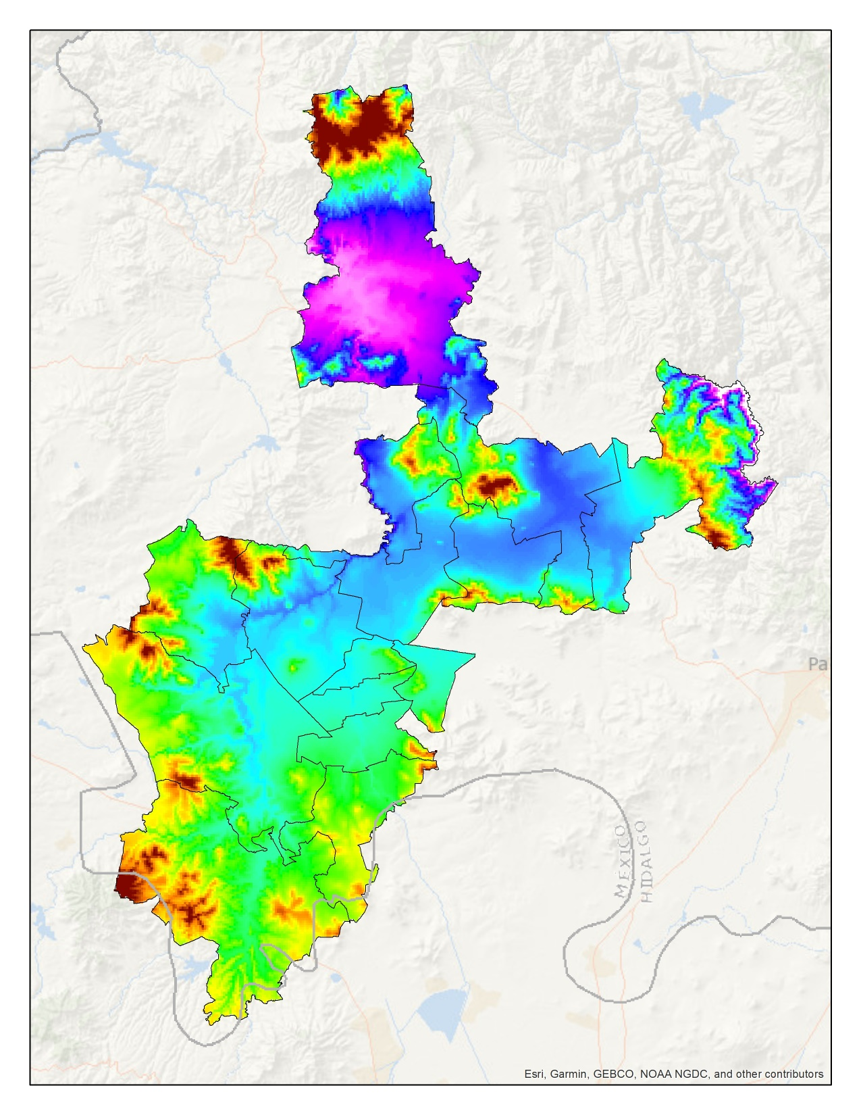
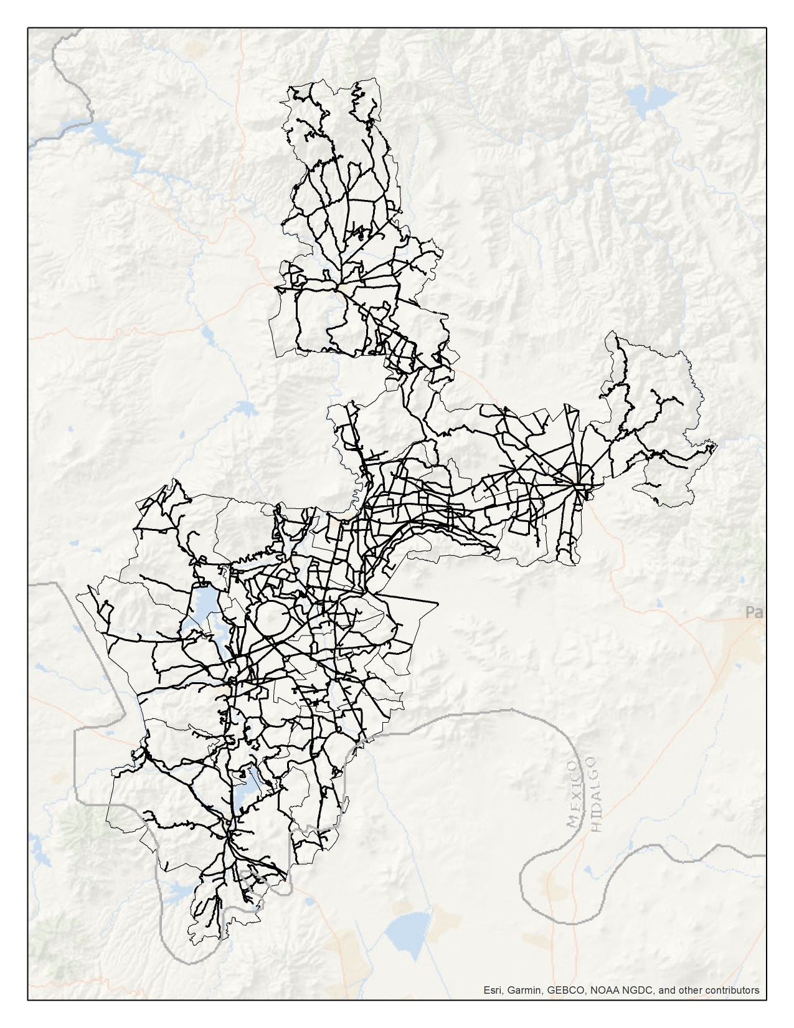

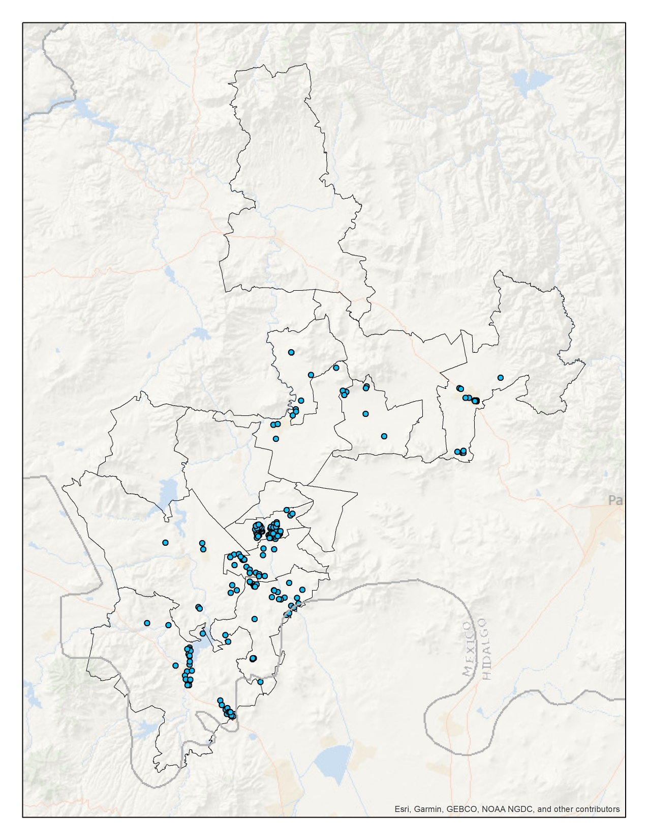
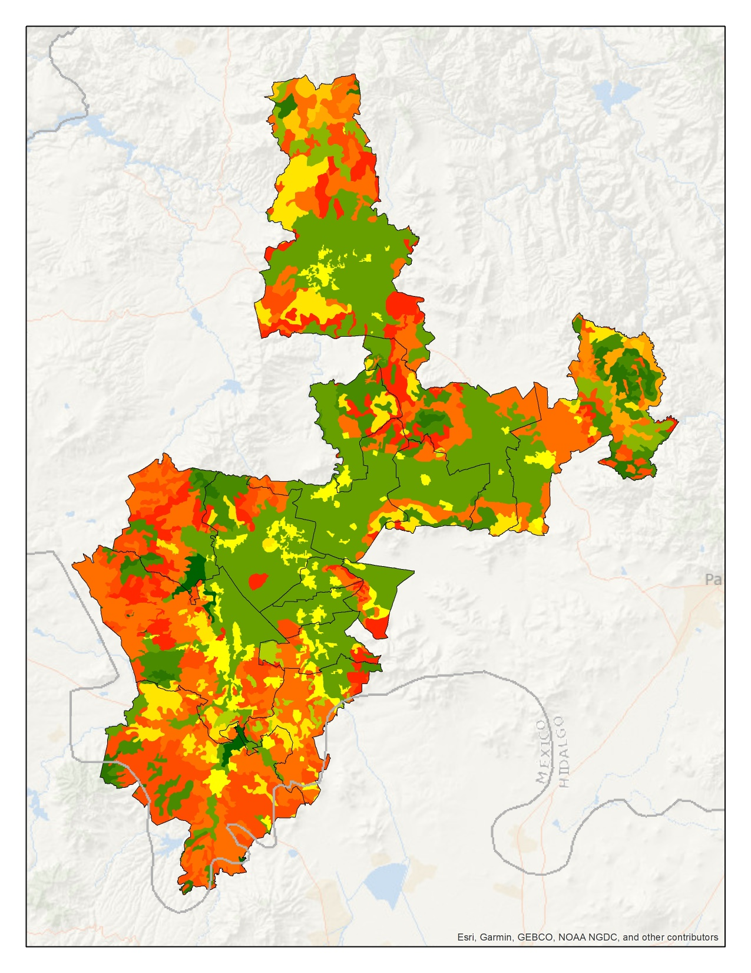
MDE
(INEGI, 2012)
Red vial
(SCT-INEGI, 2018)
Sitios_fuente
(INEGI, 2018)
geodatabase
Uso de suelo y vegetación
(INEGI, 2017)

Slide 4
Impedancia
Uso de suelo y vegetación | Fricción
AGRICULTURA DE RIEGO ANUAL | 0.8
AGRICULTURA DE RIEGO ANUAL Y SEMIPERMANENTE | 0.8
AGRICULTURA DE RIEGO SEMIPERMANENTE | 0.8
AGRICULTURA DE RIEGO SEMIPERMANENTE Y PERMANENTE | 0.8
AGRICULTURA DE TEMPORAL ANUAL | 0.8
AGRICULTURA DE TEMPORAL ANUAL Y PERMANENTE | 0.8
AGRICULTURA DE TEMPORAL ANUAL Y SEMIPERMANENTE | 0.8
AGUA | 0
ÁREA DESPROVISTA DE VEGETACIÓN | 0.1
BOSQUE DE ENCINO | 0.6
BOSQUE DE ENCINO-PINO | 0.75
BOSQUE DE PINO | 0.6
BOSQUE DE PINO-ENCINO | 0.75
BOSQUE DE TÁSCATE | 0.6
MATORRAL CRASICAULE | 0.7
MATORRAL DESÉRTICO ROSETÓFILO | 0.7
MATORRAL SUBMONTANO | 0.7
PASTIZAL INDUCIDO | 0.8
SIN VEGETACIÓN APARENTE | 0.1
URBANO CONSTRUIDO | 0.95
VEGETACIÓN SECUNDARIA ARBÓREA DE BOSQUE DE ENCINO | 0.6
VEGETACIÓN SECUNDARIA ARBUSTIVA DE BOSQUE DE ENCINO | 0.6
VEGETACIÓN SECUNDARIA ARBUSTIVA DE BOSQUE DE ENCINO-PINO | 0.75
VEGETACIÓN SECUNDARIA ARBUSTIVA DE BOSQUE DE MEZQUITE | 0.7
VEGETACIÓN SECUNDARIA ARBUSTIVA DE BOSQUE DE TÁSCATE | 0.6
VEGETACIÓN SECUNDARIA ARBUSTIVA DE MATORRAL CRASICAULE | 0.7
VEGETACIÓN SECUNDARIA ARBUSTIVA DE MATORRAL DESÉRTICO MICRÓFILO | 0.7
VEGETACIÓN SECUNDARIA ARBUSTIVA DE MATORRAL DESÉRTICO ROSETÓFILO | 0.7
VEGETACIÓN SECUNDARIA HERBÁCEA DE BOSQUE DE ENCINO-PINO | 0.75
VEGETACIÓN SECUNDARIA HERBÁCEA DE BOSQUE DE TÁSCATE | 0.6
VEGETACIÓN SECUNDARIA HERBÁCEA DE MATORRAL CRASICAULE | 0.7
Criterios
Velocidad definida en función de los límites especificados
por la SCT
Velocidad a pie = 5.5 km/hr

Slide 5
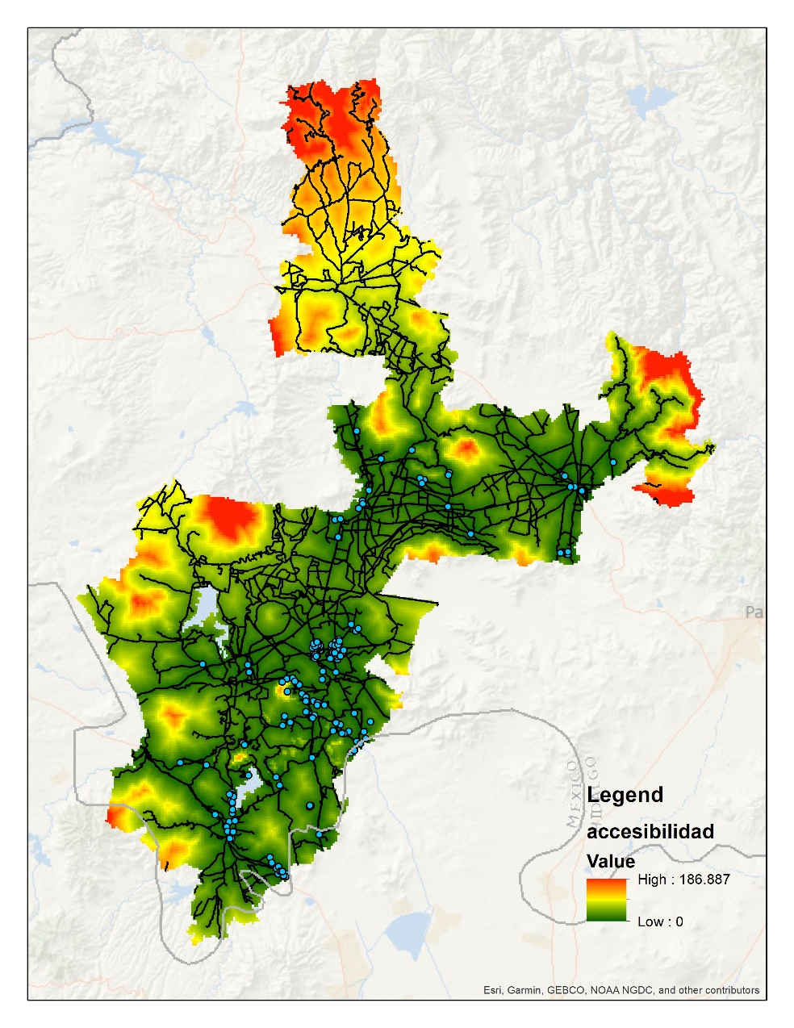
Accesibilidad a los sitios/fuentes

